Slide 1

Angular
By: Escobar Joel
1

Slide 2
¿Qué es angular?
Angular es un framework de desarrollo frontend basado en TypeScript, desarrollado por Google. Se usa para crear aplicaciones web de una sola página (SPA, Single Page Applications) y aplicaciones web dinámicas en general.
2

Slide 3

¿Cómo funciona una SPA?
Una SPA es una aplicación web donde solo se carga una vez el HTML, CSS y JavaScript en el navegador. Luego, el contenido cambia dinámicamente sin necesidad de recargar la página.
Cuando navegas en Gmail, no se recarga la página completa al abrir un correo, solo cambia la vista.
Ejemplo : Gmail, Facebook, Trello.
3

Slide 4
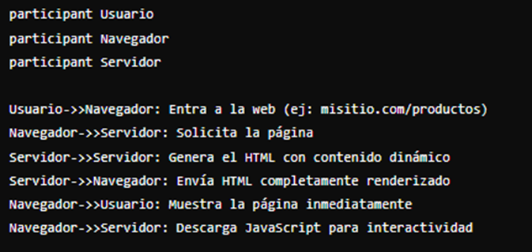
¿Cómo funciona una SSR?
Server-side rendering - Renderizado en el servidor
SSR significa que el servidor renderiza la página completa en cada petición y la envía lista para ser mostrada en el navegador.
4

Slide 5

¿Cómo funciona una SSG?
Static Site Generation - Generación de sitio estático
SSG (Generación Estática de Sitios) es un enfoque donde las páginas se generan una sola vez, en el momento de la compilación, y luego se sirven como archivos estáticos sin necesidad de que el servidor genere contenido dinámico en cada petición.
5

Slide 6
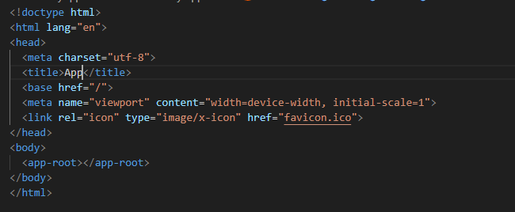
Ventajas y desventajas de una SPA
index.html
El usuario ingresa a la web (ej. miapp.com).
El navegador descarga una única página HTML y el JavaScript necesario.
Cuando el usuario navega, JavaScript se encarga de cambiar el contenido sin recargar la página.
Solo se hacen peticiones al servidor para obtener datos
(ej. API REST), pero no se vuelve a descargar toda la página.
6

Slide 7
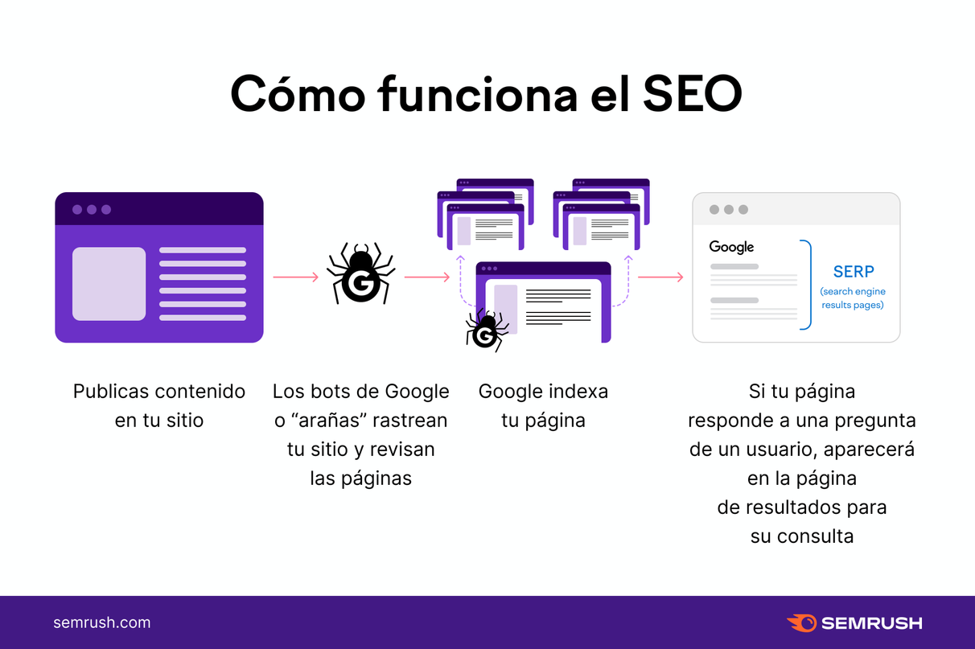
SPA y el SEO
7

Slide 8



?????
Zapatos OK..
ya me fui...
Banca, ya viene el html
❌ no sabe qué contenido hay.
SPA pura sin SEO optimizado
8

Slide 9

Zapatos OK..
Tiene zapatos...
Messirve
Lo tendré en cuenta
Este es todo mi HTML
Puede guardarlo en su índice y mostrarlo en búsquedas de "zapatos en oferta".
Página bien indexada (SSR o HTML estático):
9

Slide 10
Ventajas y desventajas de una SPA
✔ Menos carga en el servidor después del primer acceso.
✖ SEO deficiente, porque los buscadores no ven el contenido inicial.
✔ Experiencia de usuario fluida y rápida.
✖ Tiempo de carga inicial más lento.
✔ Ideal para aplicaciones web interactivas.
✖ Puede consumir más recursos en el navegador.
10

Slide 11
Ventajas y desventajas de una SSR
✅ SEO excelente
✅ Carga inicial más rápida
✅ Funciona sin JavaScript (en algunos casos)
✅ Buena experiencia en dispositivos lentos
❌ Carga más el servidor
❌ Las páginas no son instantáneas al navegar
❌ Más difícil de escalar
11

Slide 12
Ventajas y desventajas de una SSG
✔ Carga ultra rápida - porque el contenido ya está generado.
✖ Requiere reconstrucción del sitio si el contenido cambia.
✔ No hay carga en el servidor - solo entrega archivos estáticos.
✖ No es útil para contenido que cambia constantemente.
✔ SEO excelente - porque los motores de búsqueda ven el HTML completo.
✖ No permite personalización dinámica sin JavaScript adicional.
✔ Escalabilidad alta - ya que puede servirse desde una CDN (como Vercel o Netlify).
12

Slide 13
Angular es un framework
Significa que tenemos todo lo que necesitamos para construir una aplicación sin necesidad de otra librería de terceros (aunque se puede combinar)
Angular es super flexible entre versiones, a medida que se actualiza todos sus puntos vitales siguen siendo compatibles con sus futuras y viejas versiones.
13

Slide 14
Partes de angular
Los puntos fundamentales de angular son 6
· Componentes
· Rutas
· Directivas
· Servicios
· Pipes
· Módulos
Hay más, pero estos 6 son los más comunes de ver
14

Slide 15

Componentes
Son piezas que representan una parte de la interfaz del usuario puede ser algo muy pequeño como un simple botón o toda una pantalla.
Estos se dividen en:
· Un archivo .TS que es dónde colocaremos toda la lógica del componente
· Un archivo de estilo (SASS, CSS, etc.) – opcional
· Plantilla HTML – interfaz
· Archivo .spec.TS archivo de prueba de testeo
Los archivos de estilos y HTML pueden estar dentro del TS pero no se recomienda.
15

Slide 16
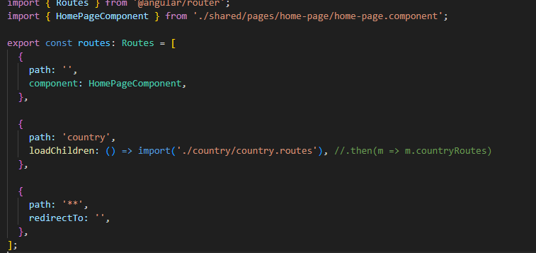
Rutas
Rutas
Permiten cambiar de páginas (components que usualmente cubren todo el punto de vista)
· Separar lógica en pequeñas pantallas
· Control de acceso y autorización
· Estrategias de renderización (lazy, llamados, etc.)
16

Slide 17

Directivas
Modifican el comportamiento de un elemento HTML
· Atributo – ngClass, NgStyle
· Estructurales – ngIf, ngFor
· Componente – personalizados
17

Slide 18
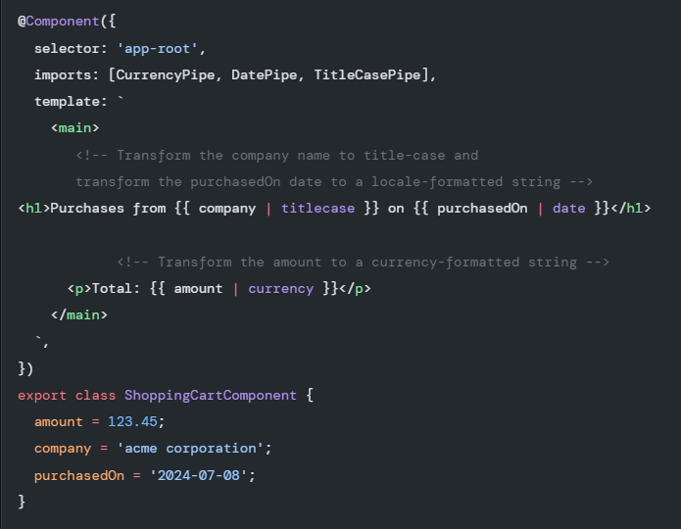
Pipes
Transforman datos de forma visual para representarlos apropiadamente en los componentes
Pipes
Modifican como se presentan datos
Ordenar y filtrar
Optimización de rendimiento
Pipes personalizables
18

Slide 19
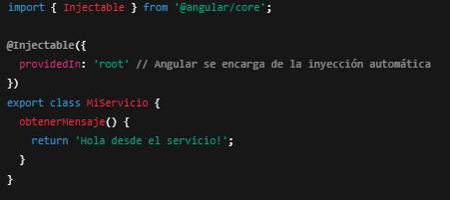
Servicios
Los servicios en Angular son clases diseñadas para contener lógica reutilizable y gestionar datos compartidos entre componentes.
19

Slide 20
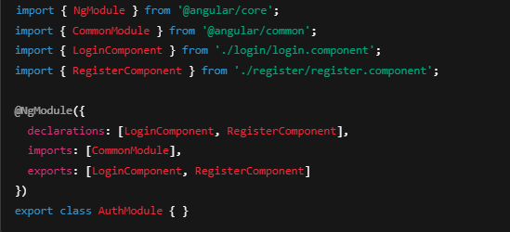
Modulos
En Angular, un módulo es una forma de organizar y estructurar la aplicación en partes reutilizables y mantenibles. Se define mediante la clase @NgModule y agrupa componentes, directivas, pipes y servicios relacionados.
Tipos de Módulos en Angular
Ejemplo de un módulo en Angular
Módulo raíz (AppModule)
Módulos funcionales
Módulos compartidos (SharedModule)
Módulos con Lazy Loading
20

Slide 21


Mitos y realidades de angular
Angular es mejor que otros framework:
Angular 2,4,5,6,7,8…20… es el mismo Angular
Es complicado de aprender
Libera versiones a cada rato
Angular es más ordenado
Angular solo puede correr código TS en aplicaciones de angular
21

Slide 22

Muchas gracias!!
22

